Slide 1
Biodiversität beobachten, erkennen und verkaufen
Ausgabe 2019
Referenz: Handbuch «Biodiversität auf dem Landwirtschaftsbetrieb – ein Handbuch für die Praxis», Kapitel 9, Seiten 167-175

Slide 2
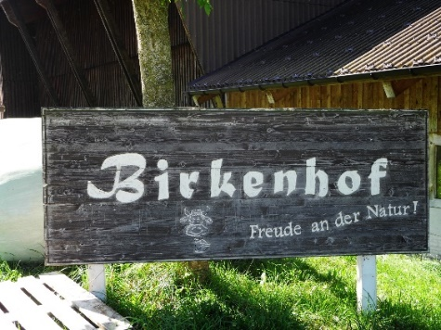
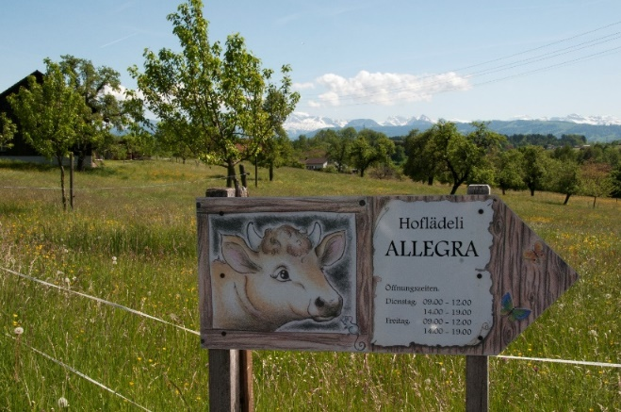
Biodiversität als Visitenkarte für die Vermarktung
Die Frage nach lokalen, nachhaltig hergestellten Produkten wächst!

Slide 3
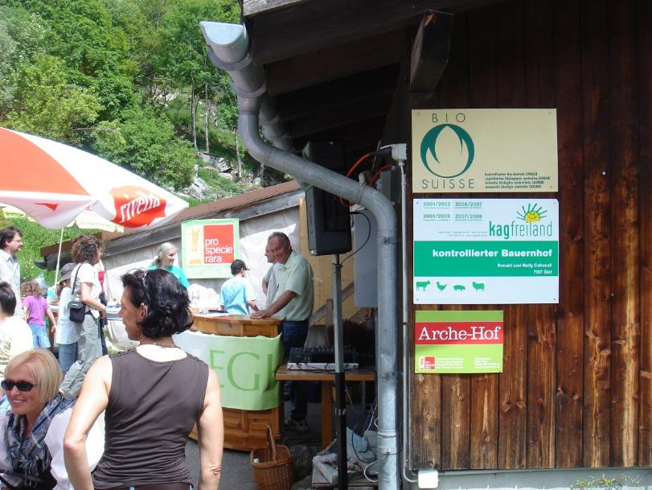
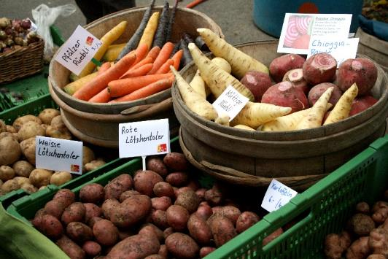
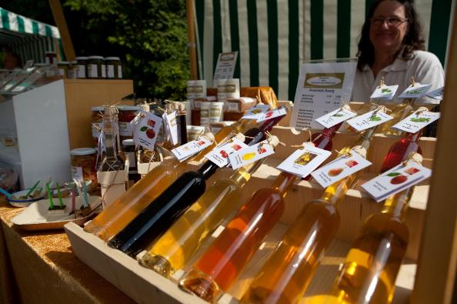
Direktvermarktung, Hofladen, Marktstände
Sortenvielfalt als Verkaufsargument!

Slide 4
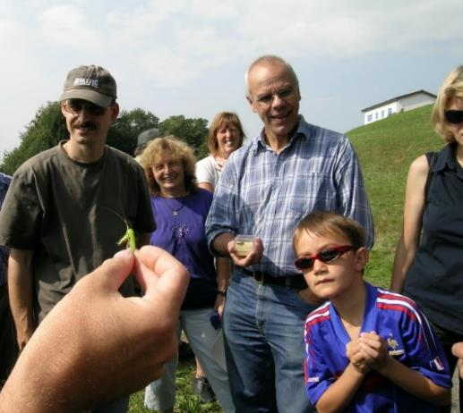
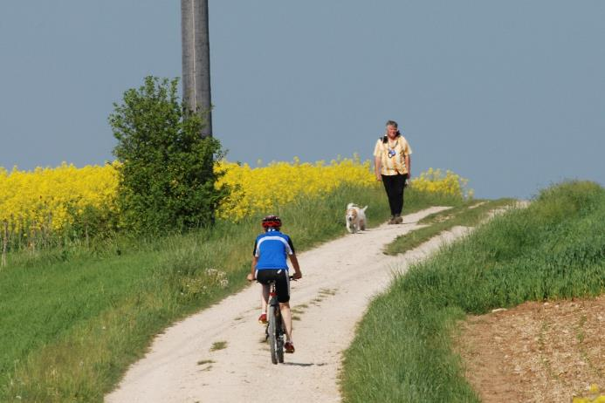
Über Biodiversität informieren
Über 60 % der Konsumentinnen und Konsumenten denken,
dass es der Biodiversität in der Schweiz gut gehe!
(Quelle: gfs-zürich)
Der Verlust der Biodiversität in der Landwirtschaft ist den meisten Menschen nicht bewusst. Information ist nötig!

Slide 5
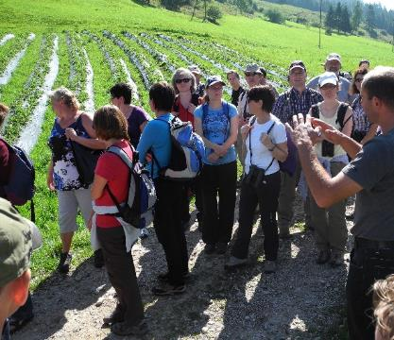
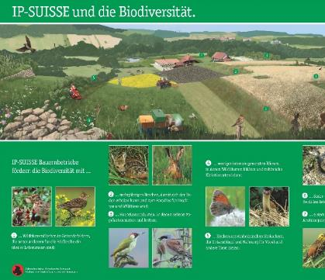
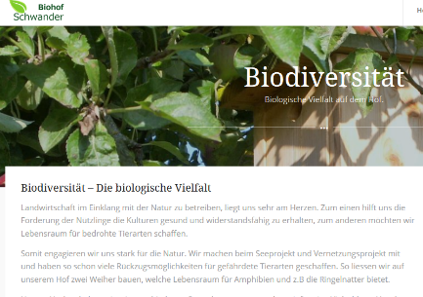
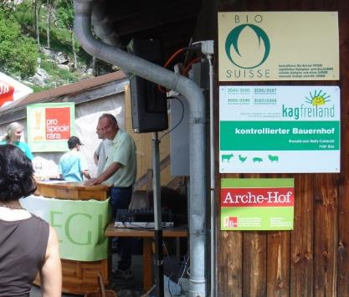
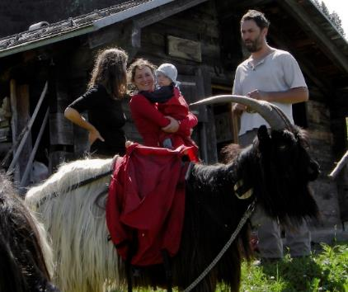
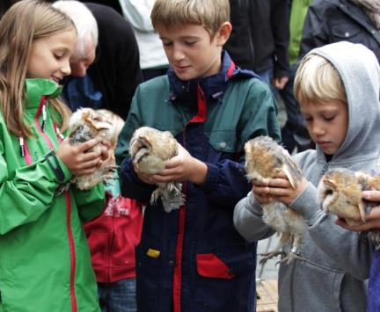
Wie über Biodiversität informieren?
Auf Hofrundgängen
Mit Infotafeln und Flyern
Auf der Hofwebsite
Im Zusammenhang
mit Labelproduktion
Mit Angeboten für Schulen und Touristen
Mit der Beteiligung
an Events

Slide 6
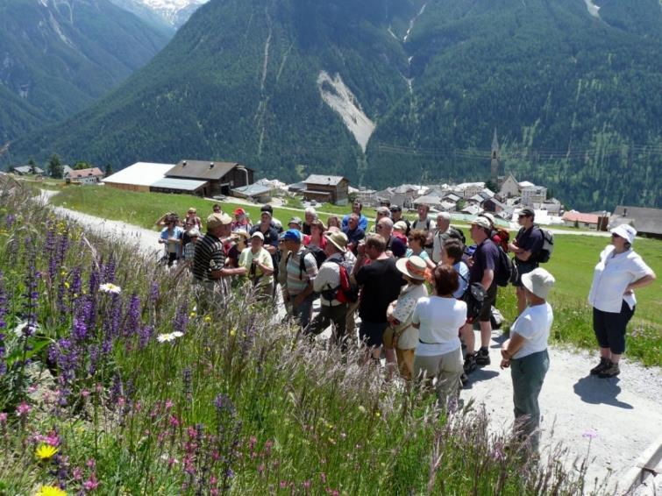
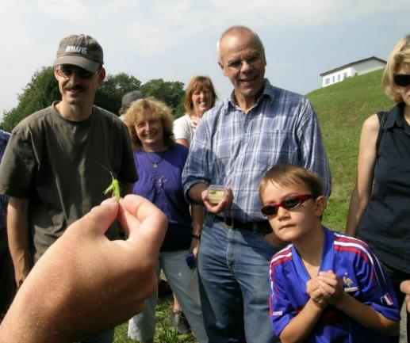
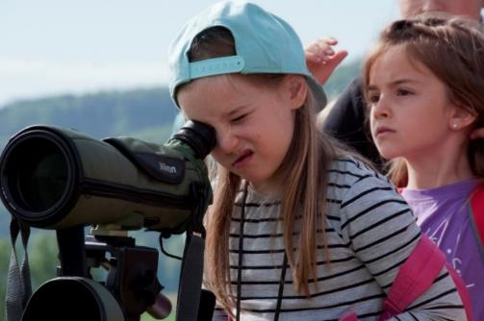
Hofrundgänge
Für den lokalen Bauernverband
Für die Gemeinde
Für das Vernetzungsprojekt
Für den Naturschutzverein
Für die Schulen

Slide 7
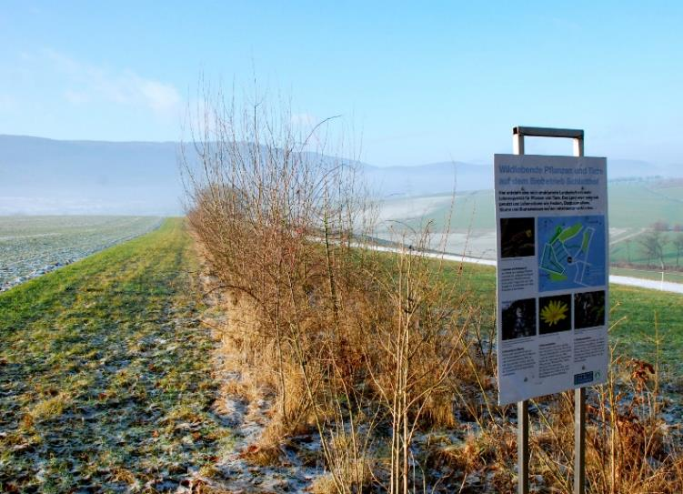
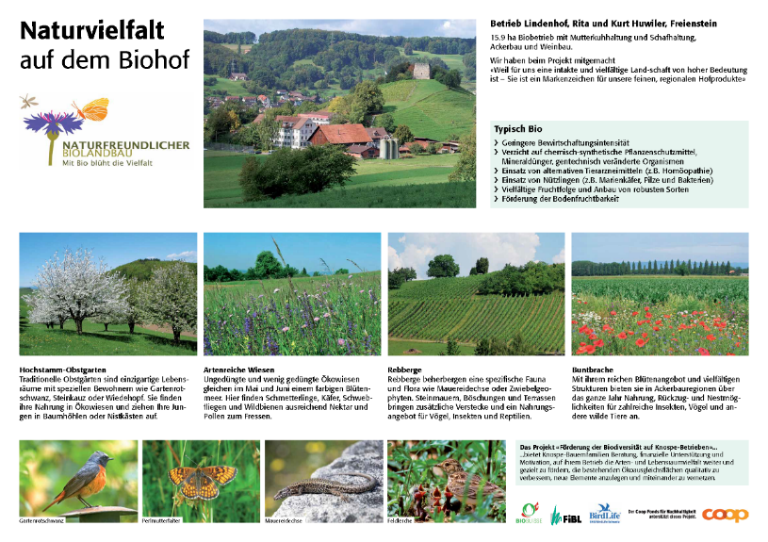
Infotafeln
Buntbrachen, Kleinstrukturen etc. können auf Spaziergänger unordentlich wirken.
Infotafeln klären über die vermeintliche «Unordnung» auf.

Slide 8
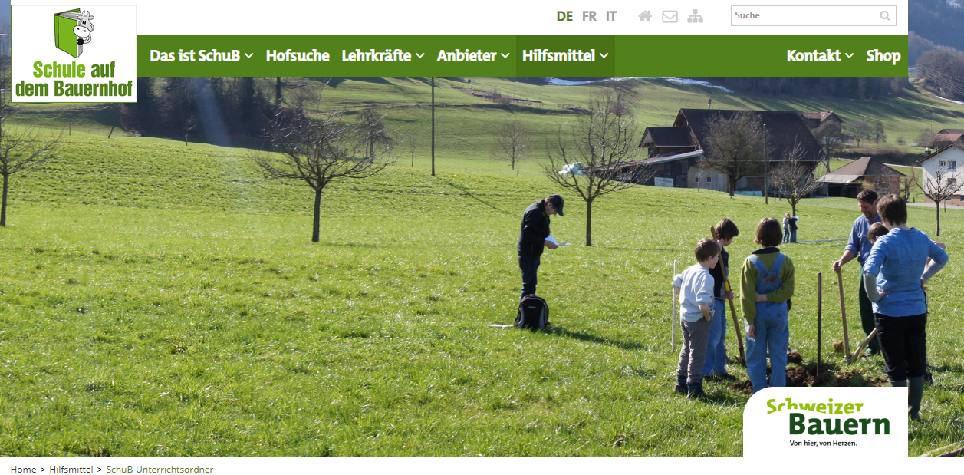
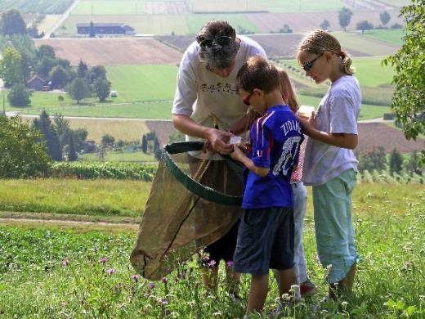
Schule auf dem Bauernhof (SchuB)
Schülerinnen und Schülern lernen die Zusammenhänge zwischen Mensch, Boden, Pflanzen und Tieren kennen.

Slide 9
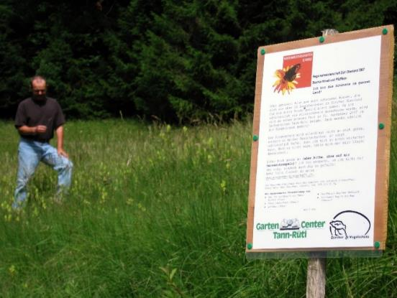
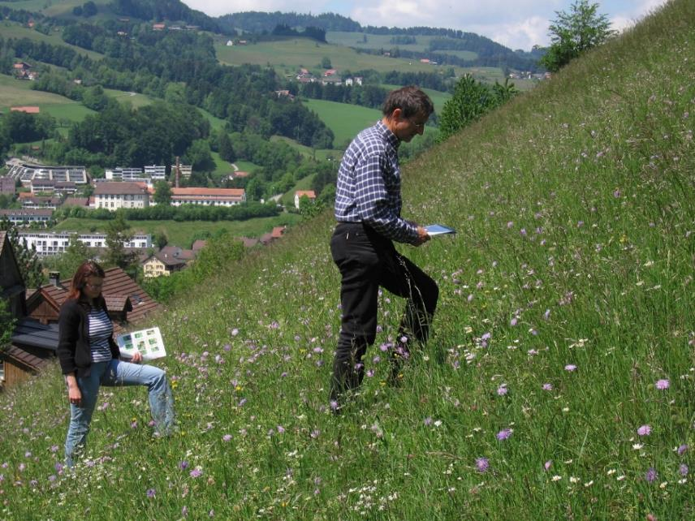
Wiesenmeisterschaften
Die schönsten Wiesen werden ausgezeichnet.
2018 nahmen im Kanton Zürich 88 Betriebe an den Wiesenmeisterschaften teil.

Slide 10
Weiterführende Links
www.agri-biodiv.ch
Wiesenmeisterschaften
www.ip-suisse.ch
www.bio-suisse.ch
Schule auf dem Bauernhof
Agrotourismus Schweiz
Schweizer Pärke

Slide 11
Impressum
Herausgeber:
Forschungsinstitut für biologischen Landbau FiBL, info.suisse@fibl.org, www.fibl.org
Schweizerische Vogelwarte Sempach, info@vogelwarte.ch, www.vogelwarte.ch
Autoren: Véronique Chevillat (FiBL) Roman Graf (Vogelwarte), Dominik Hagist (Vogelwarte)
Mitarbeit: Lukas Pfiffner (FiBL), Simon Birrer (Vogelwarte), Markus Jenny (Vogelwarte)
Redaktion: Gilles Weidmann (FiBL)
Mit Grafiken von Brigitta Maurer (FiBL) und Illustrationen von Simon Müller (www.soio.ch).
Der Foliensatz wurde mit finanzieller Unterstützung von Bio Suisse, vom Schweizer Bauernverband, vom Amt für Landschaft und Natur des Kantons Zürich, vom Landwirtschaftlichen Zentrum Ebenrain des Kantons Basel-Landschaft, vom Amt für Umwelt und Energie des Kantons Basel-Stadt, von der Dienststelle Landwirtschaft und Wald des Kantons Luzern sowie von der Dienststelle für Landwirtschaft und Weinbau des Kantons Waadt realisiert.
Ausgabe 2019
Der Foliensatz ist Bestandteil einer umfangreichen Foliensammlung zum Handbuch "Biodiversität auf dem Landwirtschaftsbetrieb. Ein Handbuch für die Praxis" von FiBL und Vogelwarte. Die Foliensammlung steht auf www.agri-biodiv.ch zum kostenlosen Download zur Verfügung. Das Handbuch kann im FiBL-Shop auf https://shop.fibl.org als Druckversion bestellt oder kostenlos heruntergeladen werden.
Copyright: Die Fotos dürfen nur zu Aus- und Weiterbildungszwecken zum Thema Biodiversität auf dem Landwirtschaftsbetrieb verwendet werden. Alle Rechte liegen bei den Autoren.

